Slide 1

CHASM-TRAP, FAN-TRAP
Adatbázis kezelés 2018
Rajki Franciska Sára

Slide 2
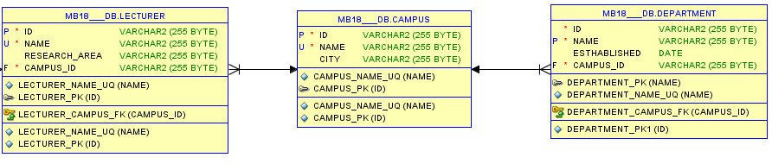
1. Adjuk meg kampuszonkénti felbontásban a department-ek számát!
2. Adjuk meg kampuszonkénti felbontásban a lecturer-ek számát!
3. Adjuk meg kampuszonkénti felbontásban a departmentek ÉS a lecturer-ek számát!

Slide 3



SELECT c.ID, c.NAME, count(d.id) as dep_num
FROM mb18___db.CAMPUS c
LEFT OUTER JOIN mb18___db.DEPARTMENT d
ON c.ID = d.CAMPUS_ID
GROUP BY c.ID, c.NAME;
SELECT c.ID, c.NAME, count(l.id) as lec_num
FROM mb18___db.CAMPUS c
LEFT OUTER JOIN mb18___db.LECTURER l
ON c.ID = l.CAMPUS_ID
GROUP BY c.ID, c.NAME;
SELECT c.ID, c.NAME, count(d.ID) as dept_num, count(l.ID) as lec_num
FROM mb18___db.CAMPUS c
LEFT OUTER JOIN mb18___db.DEPARTMENT d
ON c.ID = d.CAMPUS_ID
LEFT OUTER JOIN mb18___db.LECTURER l
ON l.CAMPUS_ID = c.ID
GROUP BY c.ID, c.NAME;

Slide 4
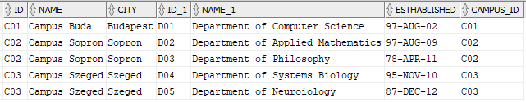
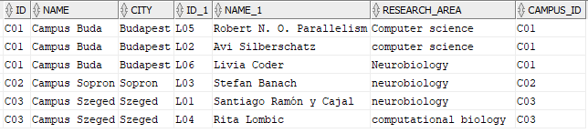
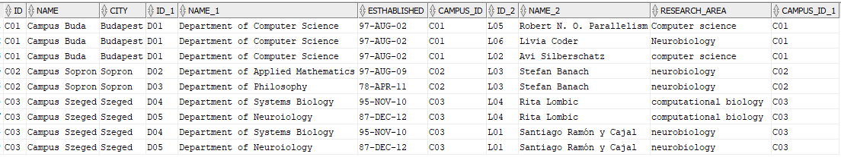
LEFT OUTER JOIN Departmentekkel
LEFT OUTER JOIN Lecturerekkel
LEFT OUTER JOIN mindkettővel
3. Department Budán

Slide 5
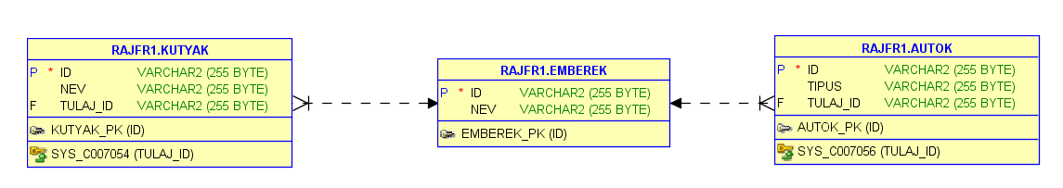

CHASM TRAP
ID | NÉV | TULAJ_ID
K1 | Morzsi | 1
K2 | Zsemle | 1
K3 | Tappancs | 2
ID | NÉV
1 | Peti
2 | Anna
TULAJ_ID
2
2
2
ID | TÍPUS
A1 | Citroen C4
A2 | Peugeot 206
A3 | Opel Astra

Slide 6

Autók, kutyák száma emberenként?
SELECT e.nev as tulaj ,count(a.id) as autok_szama, count(k.id) as kutyak_szama
FROM emberek e
INNER JOIN autok a ON a.tulaj_id=e.id
INNER JOIN kutyak k ON k.tulaj_id=e.id
GROUP BY e.nev;
Hol van Peti és az ő két kutyája?
→ Elvesztettünk adatot a JOINok során: CHASM-TRAP

Slide 7
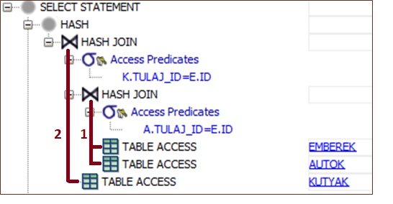


2. INNER JOIN
kutyák-első join eredmény
→ Mivel Peti ID-ja nem
szerepel az első JOIN eredményében, a második JOINból is kimarad
INNER JOIN autók-emberek
→ Mivel Petinek nincs autója, nem kerül bele az eredménybe

Slide 8

Megoldás: outer join
SELECT e.nev as tulaj ,count(a.id) as autok_szama, count(k.id) as kutyak_szama
FROM emberek e
FULL OUTER JOIN autok a ON a.tulaj_id=e.id
FULL OUTER JOIN kutyak k ON k.tulaj_id=e.id
GROUP BY e.nev;
2. Honnan lett 3 kutyája Annának? (1 van neki)
→ Plusz sor kerül a táblába a JOINok során→ aggregált eredmény rossz: FAN-TRAP

Slide 9
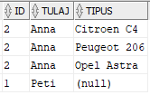
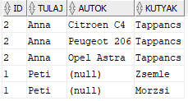

SELECT e.nev as tulaj ,count(a.id) as autok_szama, count(k.id) as kutyak_szama
FROM emberek e
FULL OUTER JOIN autok a ON a.tulaj_id=e.id
FULL OUTER JOIN kutyak k ON k.tulaj_id=e.id
GROUP BY e.nev;
JOIN ON
Kutya.TULAJ_ID = Ember.ID

Slide 10

Megoldás: inline nézet
SELECT inl.id, inl.nev, inl.kutyak, count(a.id) autok
FROM
(SELECT count(k.id) kutyak, e.id id, e.nev nev
FROM kutyak k
FULL OUTER JOIN emberek e
on e.id=k.tulaj_id
GROUP BY e.id, e.nev) inl
LEFT OUTER JOIN autok a
ON inl.id=a.tulaj_id
GROUP BY inl.id, inl.nev, inl.kutyak;

Slide 11
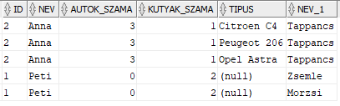
SELECT oriasi.*, k.nev from(
SELECT nagy.*, a.tipus from
(SELECT inl.id, inl.nev, count(a.id) autok_szama,inl.kutyak kutyak_szama
FROM
(SELECT count(k.id) kutyak, e.id id, e.nev nev
FROM kutyak k
FULL OUTER JOIN emberek e
on e.id=k.tulaj_id
GROUP BY e.id, e.nev) inl
LEFT OUTER JOIN autok a
ON inl.id=a.tulaj_id
GROUP BY inl.id, inl.nev, inl.kutyak
order by inl.nev) nagy
FULL OUTER JOIN autok a ON nagy.id=a.tulaj_id)oriasi
FULL OUTER JOIN kutyak k ON k.tulaj_id=oriasi.id;

